Slide 1
ili2pg Workshop
Import/Export, Datenumbau & O/R-Mapping
Oliver Jeker (AG) / Dr. Peter Staub (GL) / Stefan Ziegler (SO)
Notes:
Ideen:
* Das exportierte ITF der AV wieder bei Inforgrips checken lassen. http://www.infogrips.ch/checkservice_login.html?&no_cache=1&L=1%5C%22
* Irgendwas ändern in den Daten mit QGIS (sauber mit Forms/Relations), exportieren (prüfen) und wieder importieren.
Bei control points mopublic noch bezugsrahmenwechsel reinnehmen. St-funeltea.

Slide 2
Ziele
ili2pg kennen lernen: wie funktioniert ili2pg?
INTERLIS importieren und exportieren können
Daten in der Datenbank umbauen
“Furcht” vor objektorientiertem Modellieren & O/R-Mapping verlieren
Notes:
Workshop soll nicht ein Aufruf zum super hoch komplexen Modellieren sein. Aber er soll zeigen, dass objekt-orientiertes Modellieren und das darausfolgende O/R-Mapping keine Hexerei sind und teilweise sogar sinnvoll ist (Beispiel mit Adressen als Eigenschaften eines Gebäudes). Der “Gap” zwischen “wir haben die Werkzeuge, um mit objekt-orientierten-Modellen umgehen zu können” und “der einfachen Nutzung” (was immer man darunter genau versteht) bleibt bestehen.
(OGC Simple Feature Profile 0, dh. mit heutiger Software einfach WFS anzapfen und los gehts. Aber auch hier müssten ja die Relationen wieder hergestellt werden, wenn man das will… Andere Disukssion).

Slide 3
ili2pg
Translates INTERLIS 2 data model definitions to an PostGIS schema.
Loads INTERLIS 2 data into an PostGIS database.
Extracts INTERLIS 2 data from an PostGIS database.
(http://www.eisenhutinformatik.ch/interlis/ili2pg/)
Java 1.6
Kommandozeile
Sehr rudimentäres GUI
Umfangreiche Parametrisierung / Optionen vorhanden
Notes:
E und L von ETL. Aber das T ist nicht Transform. Translate = Übersetzen.

Slide 4
Import / Export & Datenumbau

Slide 5
Beispiel #1 - Import/Export
Datenbank vorbereiten
Daten importieren (DM01AVCH24D)
Daten exportieren (DM01AVCH24D)
Notes:
T
L
E
Das erste Beispiel ist trivial: ili2pg bereitet die Datenbank vor indem das INTERLIS-Modell in der Datenbank abgebildet wird. Dh. es werden ein Schema und darin die leeren Tabellen erzeugt. In diesem Fall (DM01AVCH24D) entspricht eine INTERLIS-Tabelle einer Datenbank-Tabelle. Zusätzlich werden noch verschieden Meta-Tabellen erzeugt.

Slide 6
Beispiel #1
java -jar ili2pg.jar --help
--schemaimport | Schema in DB wird mit allen benötigten leeren Tabellen erzeugt.
--dbhost, --dbport, --dbdatabase, --dbusr, --dbpwd, --dbschema | Datenbankparameter
--modeldir | Verzeichnis / Modellablage mit ILI-Dateien
--models | Name des Datenmodelles
--nameByTopic | “TOPIC_TABLE” als DB-Tabellennamen
Notes:
Aufruf von ili2pg wie üblich bei Java-Programmen mit “java -jar …”. Mit der Option --help werden sämtliche Optionen aufgelistet. Für unser erstes Beispiel sind die wichtigsten --schemaimport, --db…, --modeldir, --models und --nameByTopic.
(Mit --strokeArcs werden die Kreisbogen segmentiert. Dh. das Geometrie-Attribut in der Datenbank ist z.B vom Typ “Polygon” und nicht vom Typ “CurvePolygon”.) -> ili2pg export error. Claude gemeldet.
Die Anleitung (ein Word-Dokument) wird ständig nachgeführt und liegt der Software bei. Vor allem wichtig beim Thema O/R-Mapping.

Slide 7
Beispiel #1
java -jar ili2pg.jar --schemaimport --dbhost localhost --dbport 5432 --dbdatabase rosebud2 --dbusr stefan --dbpwd ziegler12 --dbschema beispiel01 --nameByTopic --modeldir http://models.geo.admin.ch --models DM01AVCH24D
Notes:
Einige der Optionen haben Defaultwerte, so z.B. --dbhost (=localhost) oder --dbport (=5432) und können weggelassen werden.
Als Quelle der INTERLIS-Datenmodelle wird die Datenablage (aka Model-Repository) des Bundes übergeben. ili2pg versucht jetzt das Modell “DM01AVCH24D” in dieser Modellablage zu finden.
Zum Thema Modellablage:
http://www.interlis.ch/models/ModelRepository.pdf
http://www.interlis.ch/general/docs/Spirgarten10-2-3a_Model_Repository_Eisenhut_v1.pdf
Hat ili2pg das Modell gefunden wird es heruntergeladen und lokal gespeichert und muss für weitere Arbeiten nicht wieder heruntergeladen werden (offline arbeiten möglich). Die heruntergeladenen INTERLIS-Modelle befinden sich im Ordner /home/stefan/.ilicache. Unter Windows dürfte das wahrscheinlich analog sein. Es werden auch sämtliche INTERLIS-Modelle heruntergeladen, die das Modell importiert. ACHTUNG: ich finds irgendwie noch bissle fricklig und bin mir nicht sicher, ob das immer zu 100% funktioniert...
Wenn man selber ein Modell schreibt und mit ili2pg ausprobiert, lohnt es sich den .ilicache Ordner nach einem Importversuch zu löschen, da sonst allfällige Änderungen am Modell nicht berücksichtigt werden (cache eben, meine Erfahrung).

Slide 8
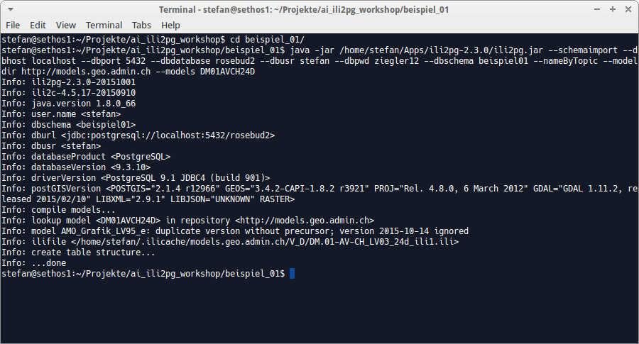
Beispiel #1
Notes:
Konnten das Schema und die Tabellen erfolgreich erzeugt werden, wird das durch die Meldung “Info: ...done” bestätigt.
Fehler können verschiedene auftreten:
- Modell nicht gefunden
- Keine Berechtigungen in der Datenbank
- etc.
Oftmals ist der Fehler aufgrund der Meldung von ili2pg offensichtlich.

Slide 9
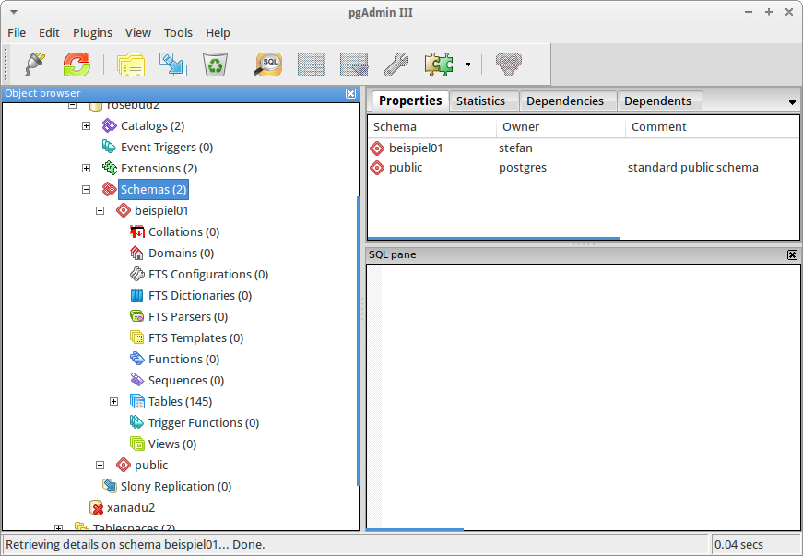
Beispiel #1

Slide 10
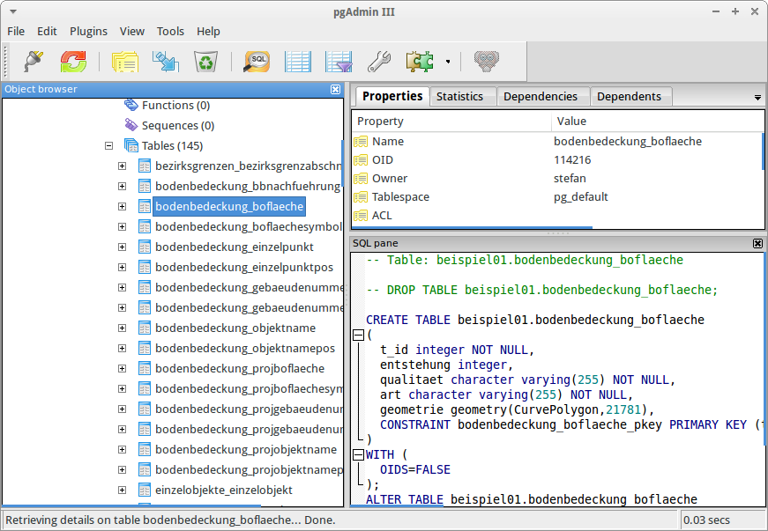
Beispiel #1
Notes:
In pgAdmin3 kann man sich das Werk anzeigen lassen. Es gibt ein neues Schema “beispiel01” sowie viele leere Tabellen in diesem Schema. Die meisten stammen 1:1 aus dem Datenmodell.

Slide 11
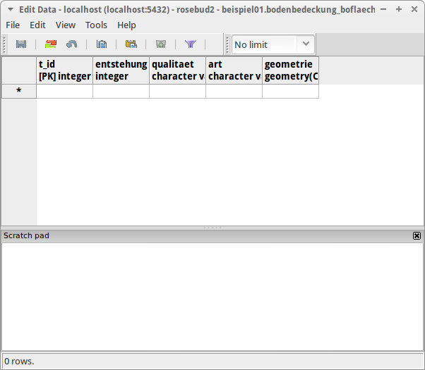
Beispiel #1
Notes:
Wie man sieht sind die Tabellen wirklich auch leer.
Ein neues Feature ist die Option --createFk, die einen FK constraint erzeugt. In dieser Tabelle wäre das beim Attribut “entstehung” der Fall. Je nach Anwendungsfall kann man das wollen oder nicht.

Slide 12
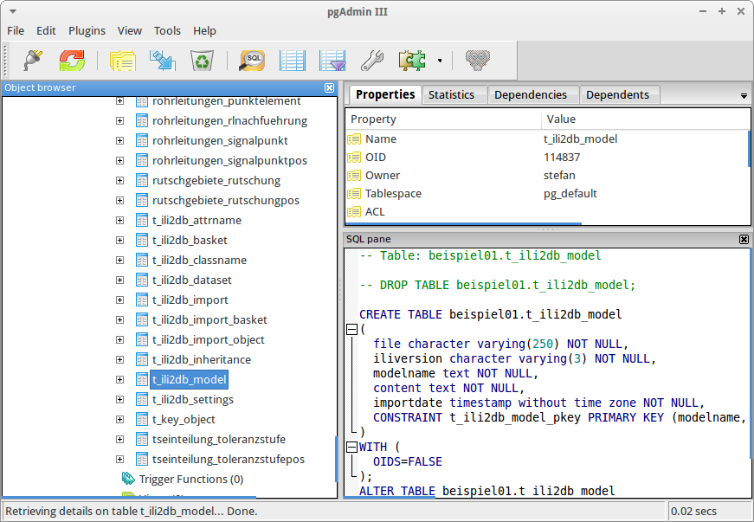
Beispiel #1
Notes:
Neben allen Modell-Tabellen werden auch noch Meta-Tabellen für ili2pg angelegt. Z.B t_ili2db_model. In dieser Tabelle werden sämtliche INTERLIS-Modelle verwaltet, die für das Anlegen der Tabellen resp. das Importieren der Daten notwendig sind. Die Modelle werden dabei importiert und können z.B. für den Export verwendet werden (auch weitere Imports?? TESTEN).
Werden die Tabellennamen oder Attributnamen zu lange oder verwenden sie reservierte Wörter, werden sie durch ili2pg umbenennt. Dieses Mapping wird ebenfalls in einer Meta-Tabelle verwaltet.
beispiel01.t_ili2db_classname für Tabellennamen resp. Referenzattributnamen:
DM01AVCH24D.Nummerierungsbereiche.NummerierungsbereichPosNummerierungsbereichPos_von
wird zu
Nummerierungsbereiche_NummerierungsberchPsNmmrrngsbrchPs_von
beispiel01.t_ili2db_attrname für Attributnamen:
DM01AVCH24D.Gebaeudeadressen.LokalisationsName.Text
wird zu
atext

Slide 13
Beispiel #1
java -jar ili2pg.jar --import --dbhost localhost --dbport 5432 --dbdatabase rosebud2 --dbusr stefan --dbpwd ziegler12 --dbschema beispiel01 --nameByTopic --modeldir http://models.geo.admin.ch --models DM01AVCH24D ch_254900.itf
Notes:
Die Datenbank ist nun soweit vorbereitet, um INTERLIS-Daten zu importieren. Wir importieren nacheinander zwei kleine AV-Gemeinden. Wir müssen den Befehl nur leicht anpassen: Statt --schemaimport muss man --import verwenden und ganz zum Schluss noch die INTERLIS-Datei angeben.
TESTEN: Welche Parameter brauchts eigentlich noch, da Schema vorhanden?

Slide 14
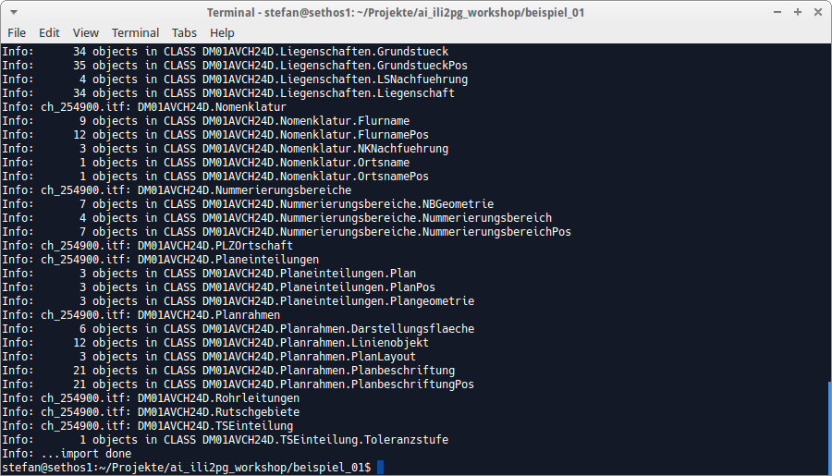
Beispiel #1
Notes:
ili2pg liefert eine nette Statistik über die importieren Objekte.
Auch hier bitte allfällige Fehlermeldungen beachten.
Importiert wird transaktionssicher, dh. entweder werden die Daten komplett importiert oder gar nicht.
Wir hätten uns eigentlich den ersten Schritt sparen können, da beim Importieren das Schema mit den leeren Tabellen einmalig angelegt wird, falls es nicht vorhanden ist.

Slide 15
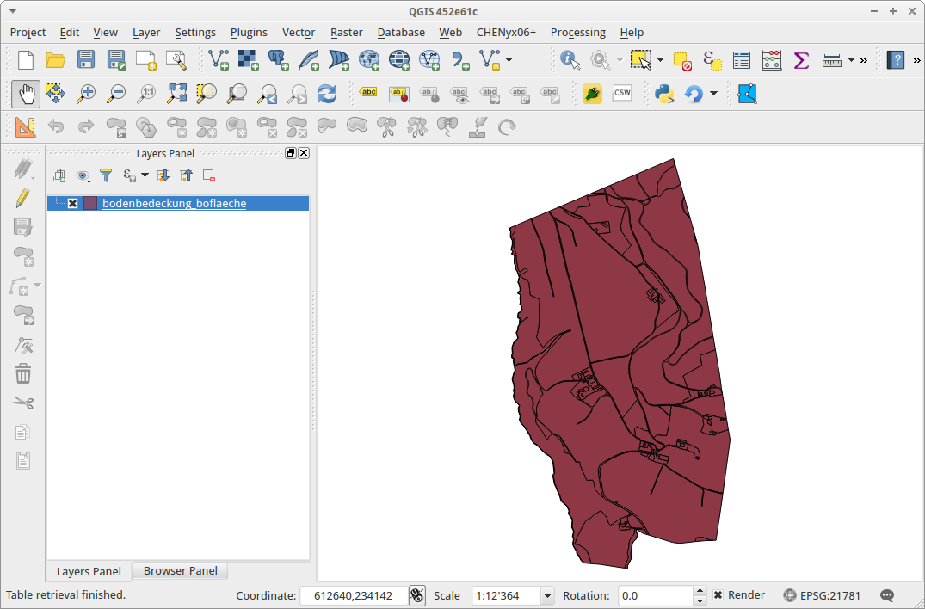
Beispiel #1
Notes:
Die importieren Daten können z.B. in QGIS angezeigt werden.

Slide 16
Beispiel #1
java -jar ili2pg.jar --export --dbhost localhost --dbport 5432 --dbdatabase rosebud2 --dbusr stefan --dbpwd ziegler12 --dbschema beispiel01 --nameByTopic --modeldir http://models.geo.admin.ch --models DM01AVCH24D ch_254900_export.itf
Notes:
Wir können die Daten nun mit einem ganz ähnlichen Befehl wieder in eine INTERLIS-Datei exportieren. Einzig aus --import wird --export und der Name der Exportdatei muss angegeben werden.
Das ist was ich als einen modellkonformen Import wie auch als modellkonformen Export bezeichnen würde resp. bezeichnet haben möchte.

Slide 17
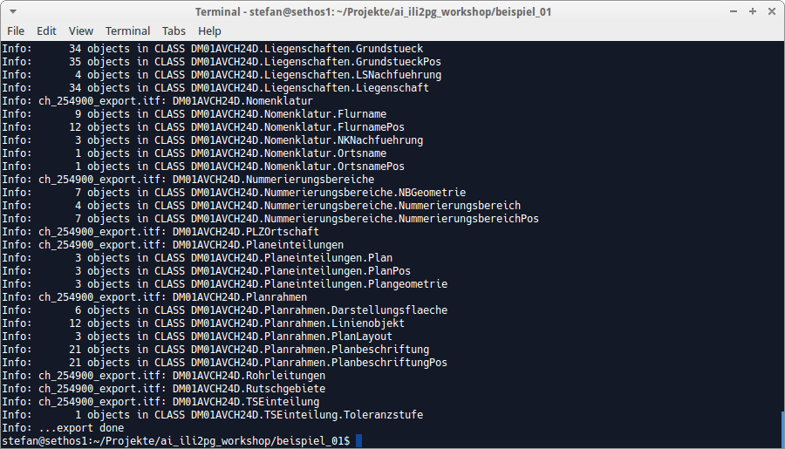
Beispiel #1
Notes:
Das Resultat ist eine INTERLIS1-Transferdatei, die inhaltlich der importierten Datei entspricht. Inklusive Beibehaltung der Kreisbogen.
ITF in Dateimanager zeigen und in Editor öffnen.

Slide 18
Beispiel #1
java -jar ili2pg.jar --import --dbhost localhost --dbport 5432 --dbdatabase rosebud2 --dbusr stefan --dbpwd ziegler12 --dbschema beispiel01 --nameByTopic --modeldir http://models.geo.admin.ch --models DM01AVCH24D ch_252400.itf
Notes:
Wir können nun auch eine weitere Datei in das gleiche Schema resp. in die gleichen Tabellen importieren.

Slide 19
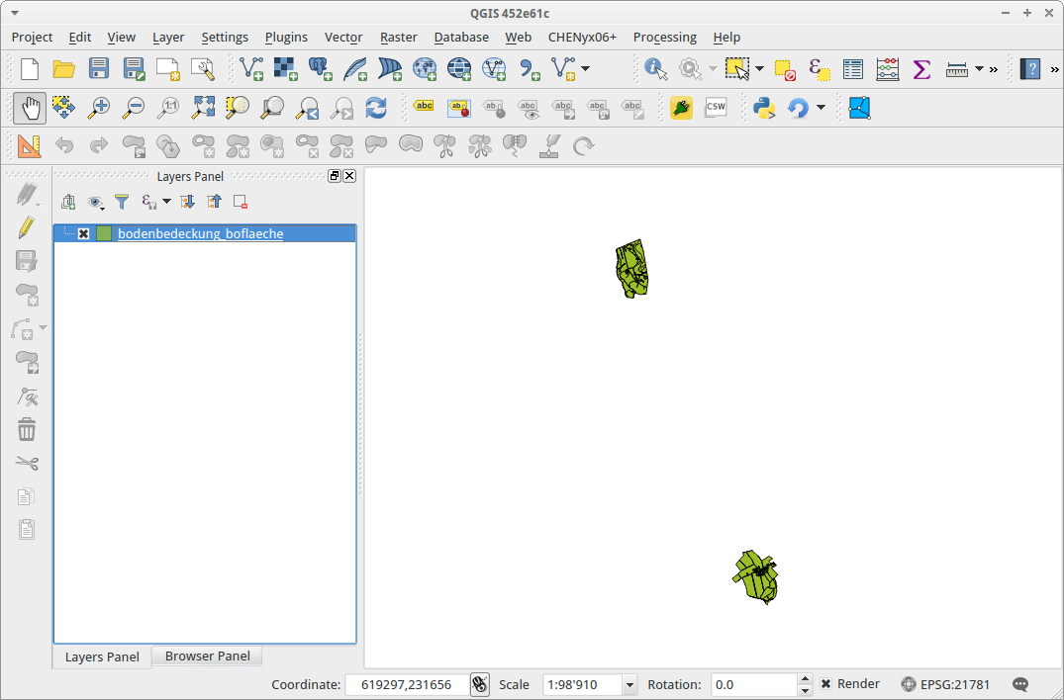
Beispiel #1
Notes:
In QGIS sind jetzt beide Gemeinden sichtbar.

Slide 20
Beispiel #1
java -jar ili2pg.jar --export --dbhost localhost --dbport 5432 --dbdatabase rosebud2 --dbusr stefan --dbpwd ziegler12 --dbschema beispiel01 --nameByTopic --modeldir http://models.geo.admin.ch --models DM01AVCH24D export.itf
Notes:
Die Daten lassen sich jetzt zusammen in ein (1) ITF exportieren.
Zeigen in Dateimanager und Editor.
Was out-of-the-box nicht geht sind Exporte einer einzelnen Gemeinde. Das muss anders gelöst werden. Ganz hilfreich für diese Fragestellung ist aber die Möglichkeit die einzelnen Tabellen, die ili2pg angelegt hat, um weitere Spalten zu ergänzen, z.B. Gemeindenummer (BfS-Nummer) oder Kantons-ID. So kann jedem Feature innerhalb einer Tabelle seine Gemeindezugehörigkeit zugewiesen werden. Wird dann eine Datei importiert, bleibt diese Spalte leer und muss durch einen anderen Prozessschritt korrekt abgefüllt werden. Will man jetzt nur eine Gemeinde exportieren, kann ein weiteres “Export”-Schema vorbereitet werden und mit SQL-Queries (WHERE bfsnr = 2549) aus dem Topf mit allen Daten gefüttert werden.
Schematisch:
1) --schemaimport
2) mit SQL die Tabellen erweitern (ALTER TABLE)
3) --import
4) mit SQL die Tabellen updaten (UPDATE … SET …)

Slide 21
Beispiel #2 - Datenumbau “easy”
(Datenbank vorbereiten und) Daten importieren (DM01AVCH24D)
einfacher Datenumbau
Notes:
In diesem Beispiel machen wir einen ganz einfachen Datenumbau, um z.B. kundenorientierte Webdienste anbieten zu können.
Im DM01 sind die Grundstücke normalisiert. Dh. es gibt die Tabelle Grundstücke als “Mutter”-Tabelle sowie die Tabellen Liegenschaft und SelbstRecht. Die Liegenschaften sind das was wir langläufig als “Parzellen” bezeichnen. Die ganze Schweiz (mit Ausnahmen von Seen und Hochgebirge) ist unterteilt in Liegenschaften (-> AREA). SelbstRecht sind selbständige und dauernde Rechte, z.B. Baurechte. Nicht flächendeckend (SURFACE).
Normalisierung in Datenmodell zeigen: http://models.geo.admin.ch/V_D/DM.01-AV-CH_LV03_24d_ili1.ili
Das Blöde ist nun, dass diese beiden “Kind”-Tabellen die Grundstücks-Nummer nicht beinhalten. Die Nummer der Liegenschaften und der SelbstRechte werden in der Mutter-Tabelle verwaltet. Da wir uns noch in INTERLIS1 bewegen, wird diese Normalisierung über eine Beziehung geregelt.
Was macht man jetzt nun, wenn man die Daten “einfach nutzen” will? Man denormalisiert.

Slide 22
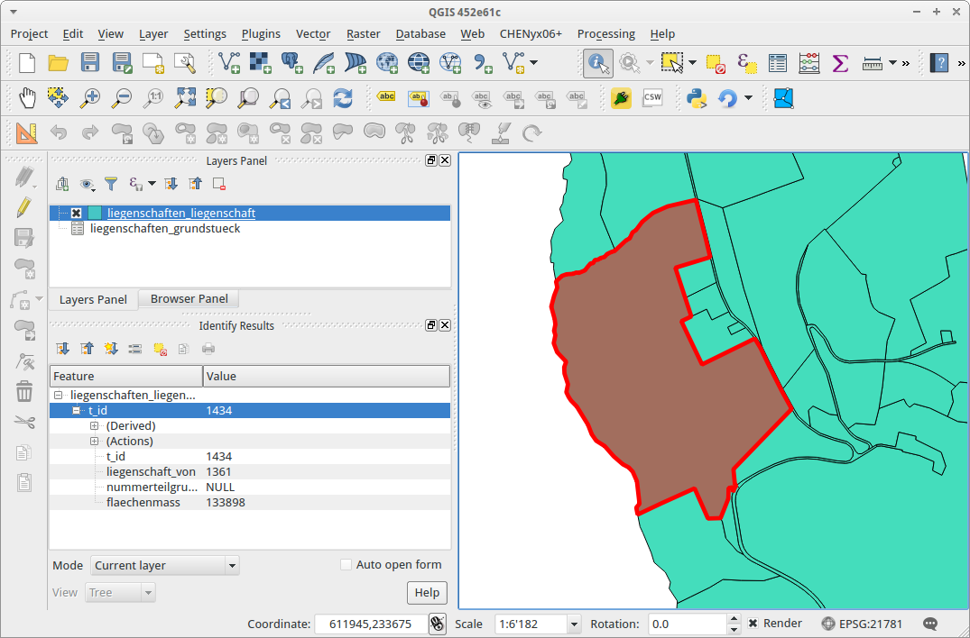
Beispiel #2
Notes:
Die Tabelle Liegenschaft hat keine GB-Nummer. (Daten aus Beispiel 1).

Slide 23
Beispiel #2
java -jar ili2pg.jar --import --dbhost localhost --dbport 5432 --dbdatabase rosebud2 --dbusr stefan --dbpwd ziegler12 --dbschema beispiel02 --nameByTopic --modeldir http://models.geo.admin.ch --models DM01AVCH24D ch_254900.itf
Notes:
Wie im Beispiel 1 gelernt, können wir direkt mit der Option --import ein Schema anlegen und Daten importieren.

Slide 24
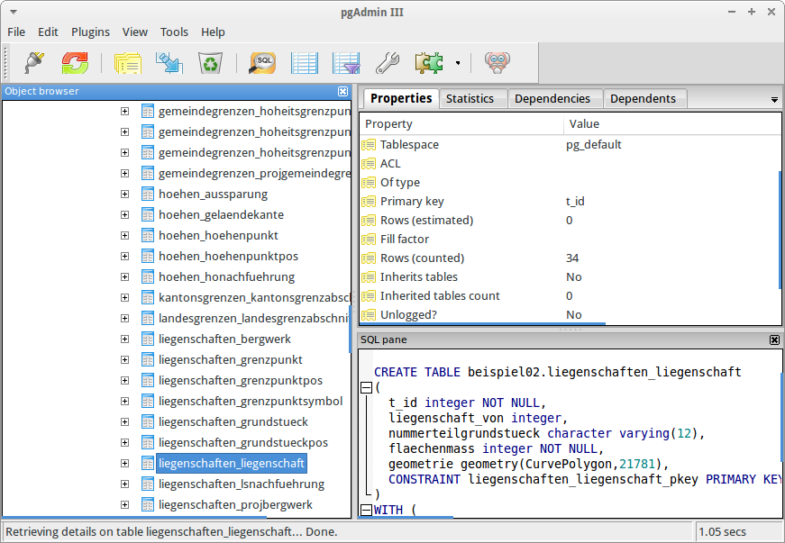
Beispiel #2
Notes:
Schema und Tabellen sind angelegt und Daten wurden importiert (34 Liegenschaften).

Slide 25
Beispiel #2
CREATE OR REPLACE VIEW beispiel02.v_liegenschaften_liegenschaft AS
SELECT ls.*, gs.nummer
FROM beispiel02.liegenschaften_grundstueck AS gs,
beispiel02.liegenschaften_liegenschaft AS ls
WHERE gs.t_id = ls.liegenschaft_von;
Notes:
Die Denormalisierung wird in diesem Beispiel mit einer einfache View/Sicht gemacht. Die Beziehung ist über die die Attribute t_id und liegenschaft_von sichergestellt. Wir sind einzig an dem Attribut nummer der Tabelle grundstueck interessiert.
In diesem Fall reicht performancemässig eine View. Sollte das einmal nicht mehr der Falls sein, kann z.B. eine materialized view verwendet werden. Die muss aber applikatorisch (also irgendwann nach dem Import von neuen/nachgeführten Daten / refresh materialized view) neu angestossen werden.
Es gibt noch weitere Möglichkeiten wie z.B. Triggers und Rules die automatisch bei Änderungen diese in einer neuen Tabelle nachführen etc. etc.

Slide 26
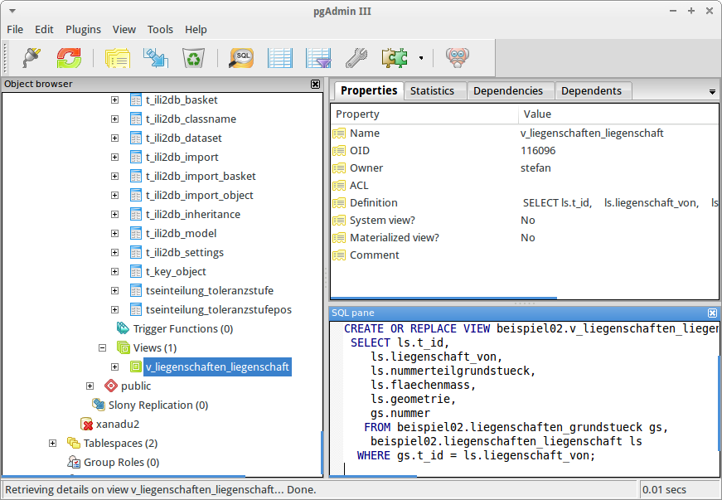
Beispiel #2
Notes:
In pgadmin3 ist die View vorhanden.

Slide 27
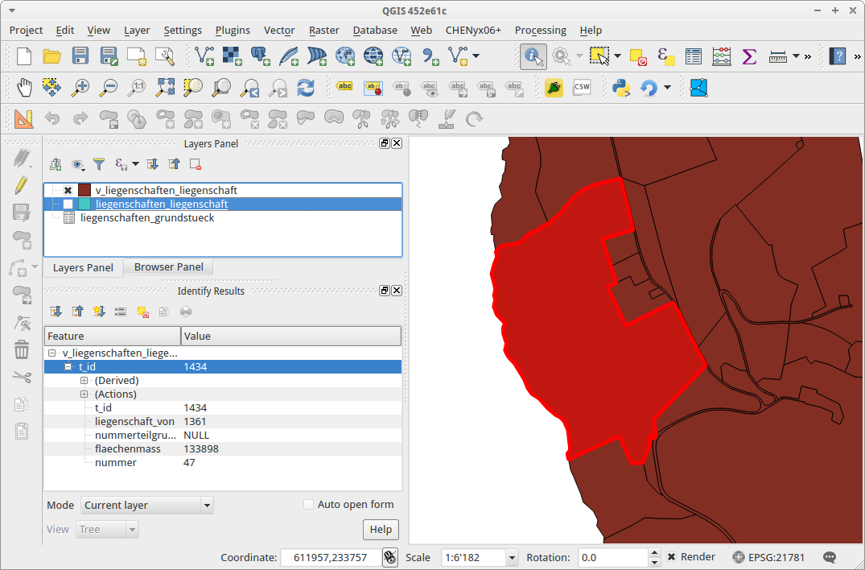
Beispiel #2
Notes:
Ebenso in QGIS.

Slide 28
Beispiel #3 - Datenumbau “modellkonform”
Datenbank vorbereiten (DM01AVCH24D und MOpublic)
Daten importieren (DM01AVCH24D)
Datenumbau für MOpublic-Export
Daten exportieren (MOpublic)
Notes:
Im dritten Beispiel importieren wir AV-Daten im DM01-Datenmodell und möchten diese als modellkonformes MOpublic exportieren. Dazu ist ein Datenumbau nötig. Dieser fällt komplizierter als im Beispiel 2 aus.
Zuerst bereiten wir wiederum die Datenbank vor. Obwohl wir ja jetzt bereits 2x Daten im DM01 importiert haben, machen wir das der Einfachheithalber nochmals. Eine Programmoption ist --createEnumColAsItfCode, die bei ENUMERATIONS statt den Text den ITF-Code (ein Integer-Wert) hinschreibt. Also z.B. 0 für Gebäude. Da das MOpublic explizit solche verlangt (aus Gründen der Mehrsprachigkeit? es sind hier keine Enums sondern wirklich nur ein Wertebereich.), können wir uns so ein Mapping beim Datenumbau sparen.
Da wir ja für das MOpublic keine Daten importieren (sondern exportieren), müssen wir zuerst mit --schemaimport die DB vorbereiten und die leeren Tabellen anlegen.
Anschliessend bauen wir mit SQL-Kommandos die Daten aus dem DM01 in die Struktur des MOpublics und exportieren sie anschliessend.
Das Resultat ist ein super super super streng modellkonformes MOpublic.
DISCLAIMER: Das Modell ist zwar englisch (die Attributnamen), es werden aber die deutschen Attributwerte verwenden. Sonst müsste noch das LookUp-Modell importiert werden und beim Datenumbau berücksichtig werden. Fleissarbeit.
Spielt das ne Rolle?

Slide 29
Beispiel #3
java -jar ili2pg.jar --import --dbhost localhost --dbport 5432 --dbdatabase rosebud2 --dbusr stefan --dbpwd ziegler12 --dbschema beispiel03 --nameByTopic --createEnumColAsItfCode --modeldir http://models.geo.admin.ch --models DM01AVCH24D ch_254900.itf
java -jar ili2pg.jar --schemaimport --dbhost localhost --dbport 5432 --dbdatabase rosebud2 --dbusr stefan --dbpwd ziegler12 --dbschema beispiel03_export --nameByTopic --defaultSrsAuth EPSG --defaultSrsCode 2056 --modeldir http://models.geo.admin.ch --models MOpublic95_ili2_v13
Notes:
Zuerst wird das ITF mit dem zusätzlichen Parameter importiert.
Mit dem --schemaimport Parameter und dem korrekten Modellnamen erstellen wir im Schema beispiel03_export die leeren MOpublic-Tabellen. Es handelt sich dabei um das MOpublic Version 1.3 in der INTERLIS 2.3 Version.

Slide 30
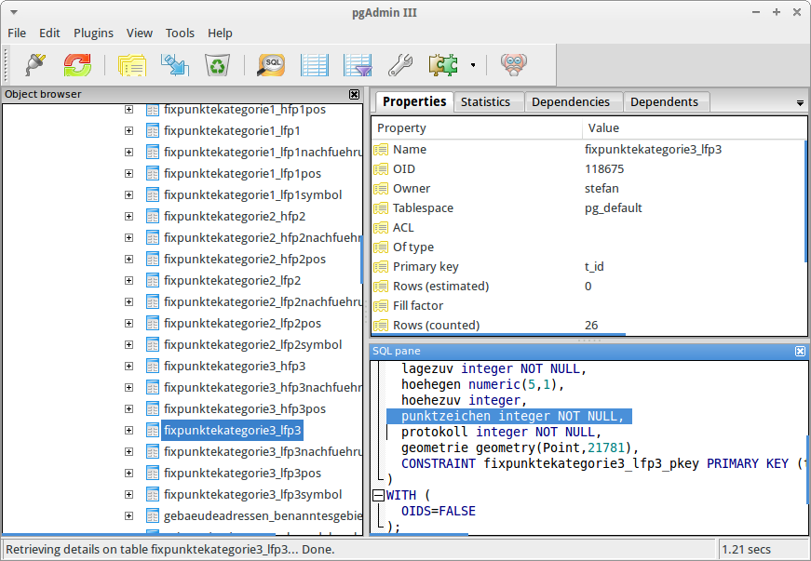
Beispiel #3
Notes:
Hier der Vergleich des Datenimports mit --createEnumColAsItfCode und ohne (aus Beispiel 2).

Slide 31
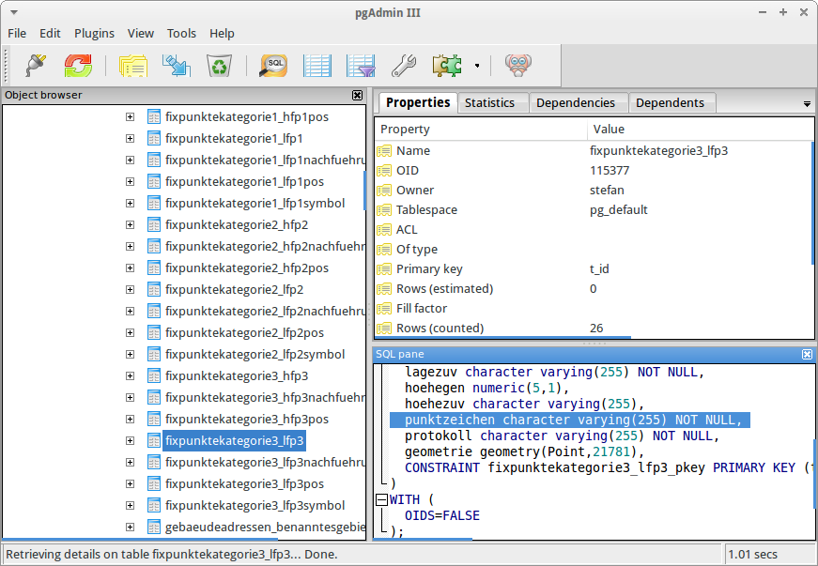
Beispiel #3

Slide 32
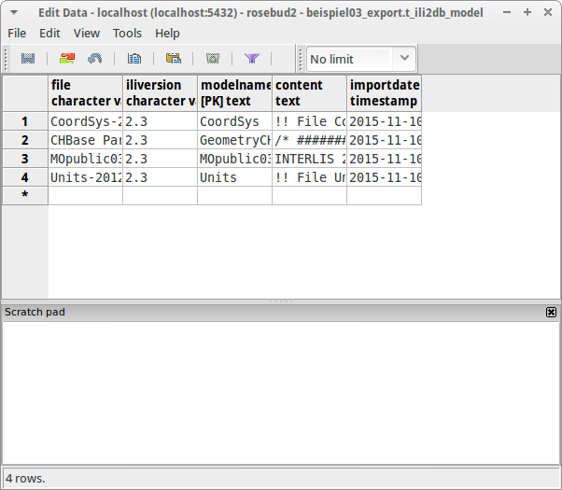
Beispiel #3
Notes:
Die ili2-Version des MOpublics importiert verschiedene andere Modelle (Units, CoordSys, CHBase_Part1_GEOMETRY). Diese werden automatisch heruntergeladen, gecached und ebenfalls in der Tabelle t_ili2db_model gespeichert.
http://models.geo.admin.ch/V_D/MOpublic03_ili2_v1.3.ili

Slide 33
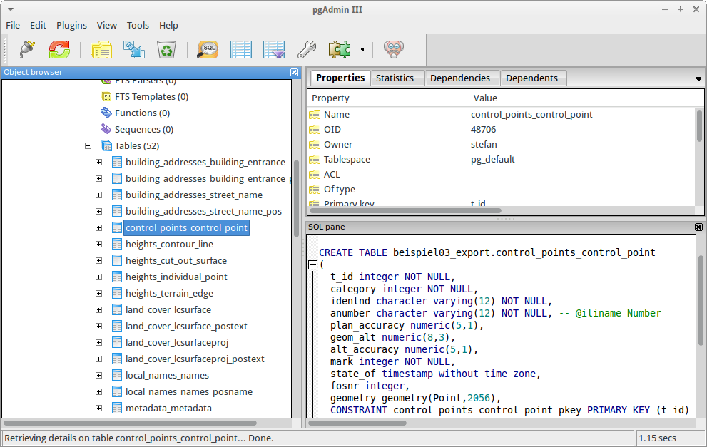
Beispiel #3
Notes:
Die Tabellen wurden angelegt. Man beachte das Attribut anumber, das eigentlich number heisst. In der Tabelle beispiel03.t_ili2db_attrname wird das Mapping dazu vorhanden sein.

Slide 34
Beispiel #3
WITH lfp3 AS (
SELECT a.t_id, 4 AS kategorie, a.nbident, nummer, geometrie, lagegen, hoehegeom, hoehegen,
CASE
WHEN a.punktzeichen IS NULL THEN 7
ELSE a.punktzeichen
END AS punktzeichen,
CASE
WHEN b.gueltigereintrag IS NULL THEN b.datum1
ELSE b.gueltigereintrag
END AS stand_am
FROM beispiel03.fixpunktekategorie3_lfp3 AS a,
beispiel03.fixpunktekategorie3_lfp3nachfuehrung AS b
WHERE a.entstehung = b.t_id
) ...
Notes:
Jetzt gehts ans Eingemachte, der Datenumbau kann beginnen. Exemplarisch soll hier nur die Tabelle Control_Point mit Daten aus dem DM01 gefüttert werden.
Ich werde es nur mit einem INSERT INTO … SELECT machen. Wenn man es automatisiert haben möchte, ist es sinnvoll den Umbau in einer Datenbankfunktion zu speichern. In Verbindung mit den in Beispiel 1 erwähnten zusätzlichen Spalten (mit der Gemeindenummer), kann die Funktion parametrisiert werden und der Datenumbau kann gemeindeweise erfolgen (weil man das so will zum Exportieren oder aus Performancegründen “divide et impera”).
Die ganze Query in pgadmin3 zeigen und erläutern (CTE, anumber, CASE WHEN...).
Der Datenumbau kann beliebig kompliziert werden. Für die Tabelle Control_Point besteht die Herausforderung eher in der Fleissarbeit. Wir definieren mit CTE etwas ähnliches wie temporäre Tabellen und hängen die mit UNION ALL (ALL ist wichtig) zusammen und schreiben sie in die vorbereitete Control_Point Tabelle. Die Gemeindenummer ist hardcodiert. Da es in dieser Gemeinde nur LFP2 (1 Stück) und LFP3 gibt, lassen wir alle anderen Kategorien mal weg.

Slide 35
Beispiel #3
LFP2NF
JOIN
LFP2
UNION
LV95
Control_
Point
LFP3NF
JOIN
LFP3
DM01AVCH24D
Datenumbau mit SQL
MOPublic V1.3
Notes:
Datenumbau wi in FME. Datenfluss zeigen.

Slide 36
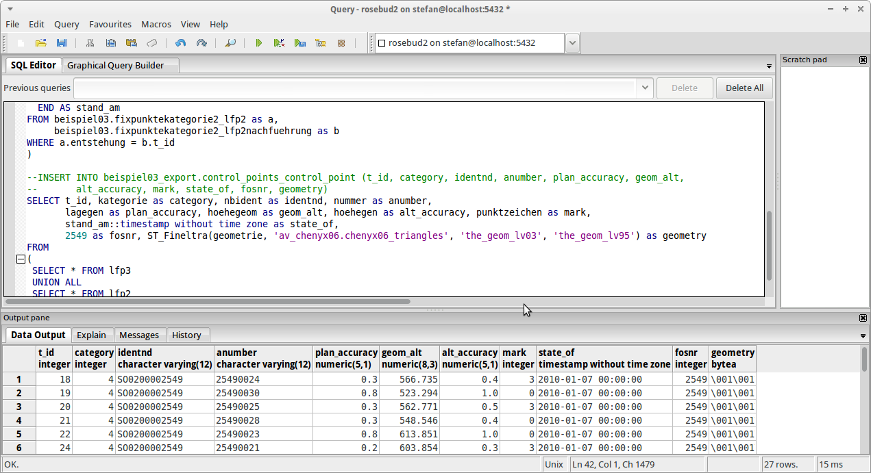
Beispiel #3
Notes:
Passt das Resultat der SQL-Abfrage, kann man die ganze Geschichte jetzt auch in die Tabelle beispiel03_export.control_points_control_point schreiben. INSERT INTO auskommentieren.
Wie bereits erwähnt, will man das automatisieren, wenn man es mehr als einmal macht. Dazu eignet sich eine Datenbankfunktion. Ein Cronjob o.ä. muss dann nur die Funktion aufrufen (1-Zeiler).
Die Datenbankfunktion der Vollständigkeithalber im Editor zeigen.

Slide 37
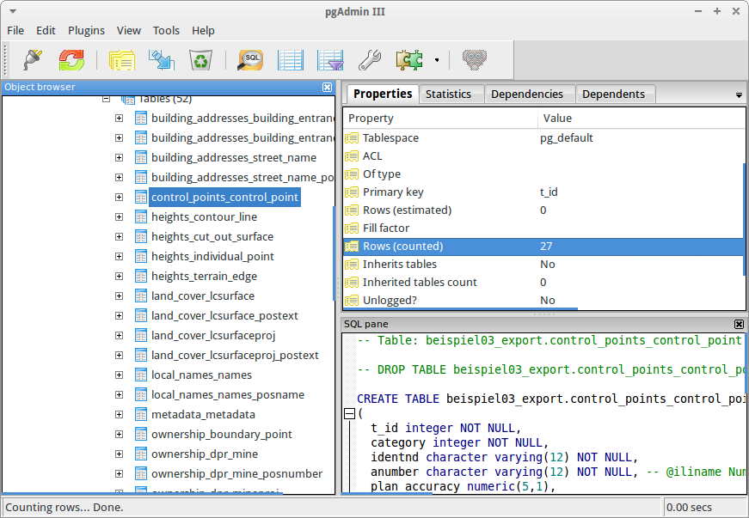
Beispiel #3
Notes:
Zur Kontrolle wird die Anzahl der Objekte in der Tabelle control_points.control_point überprüft. Es sind 27 Objekte in der Tabelle. In dieser Gemeinde gibt es einen LFP2 und 26 LFP3. Passt.

Slide 38
Beispiel #3
java -jar ili2pg.jar --export --dbhost localhost --dbport 5432 --dbdatabase rosebud2 --dbusr stefan --dbpwd ziegler12 --dbschema beispiel03_export --nameByTopic --createEnumColAsItfCode --models MOpublic95_ili2_v13 mopublic.xtf
Notes:
Zu guter Letzt wollen die Daten ja auch noch exportiert werden. Wie das gemacht wird, haben wir ja in Beispiel 1 kennen gelernt.

Slide 39
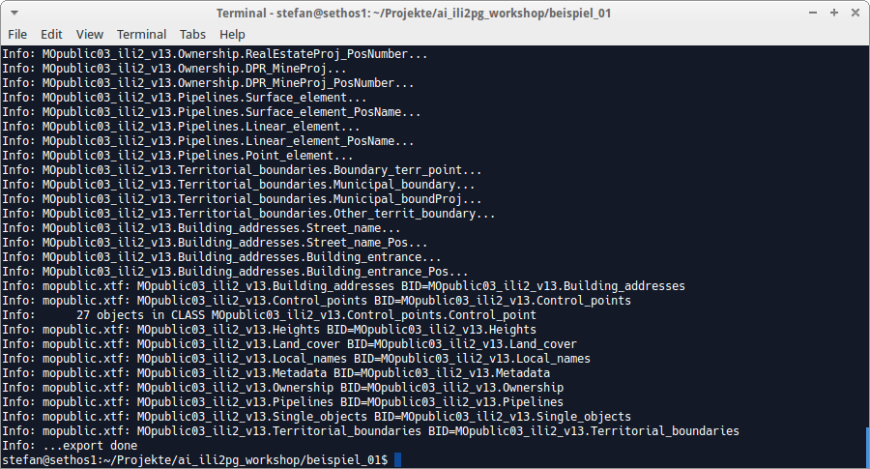
Beispiel #3
Notes:
ili2pg quittiert einen erfolgreichen Export mit “Info: ...export done”. Es zeigt auch pro Klasse die Anzahl exportierter Objekte.
mopublic.xtf im Editor zeigen.
Mit xmllint --format -o mopublic_prettyprint.xtf mopublic.xft wird die XML-Datei lesbarer.

Slide 40
Beispiel #3
java -jar ili2pg.jar --export --dbhost localhost --dbport 5432 --dbdatabase rosebud2 --dbusr stefan --dbpwd ziegler12 --dbschema beispiel03_export --nameByTopic --createEnumColAsItfCode --models MOpublic03_ili2_v13 mopublic.gml
Notes:
Und jetzt kommt der eigentlich Clou. Will man statt INTERLIS/XTF INTERLIS/GML, ändert man einfach die Dateiextension.
Auch das kann man noch schön formatieren.
GML in Editor zeigen.
So kann man jetzt den Datenumbau für sämtliche anderen Tabellen machen. Wie gesagt, es kann schnell kompliziert werden (abhängig von der Datenhaltung in der DB und dem Ziel-Datenmodell). Aber mit SQL geht so ziemlich alles und es ist dort wo es hingehört: in der Datenbank. Man kann natürlich auch FME o.ä. nehmen.

Slide 41
ili2pg - nicht gezeigt
--createGeomIdx | Erzeugt Index für Geometrieattribute.
--createEnumTabs | Generiert Tabellen für Enumerations Definitionen.
--sqlEnableNull | NOT NULL constraints werden nicht erzeugt.
--trace | Debug-Output von ili2pg.
--log | Schreibt STDOUT in Logfile.
--createFkIdx | Erzeugt Index auf Fremdschlüssel.
--createFk | Erzeugt Fremdschlüssel Constraint.
Notes:
--createGeomIdx gehört eigentlich immer dazu. Asche auf mein Haupt: Habs leider vergessen und wollte Screenshots etc. nicht mehr ein x-tes Mal anpassen. (Funktioniert glaubs in ili2pg-2.3.0 nicht. Gemeldet und bereits gefixed).
--sqlEnableNull ist praktisch wenn man Daten erfassen will (temporär etwas noch nicht abfüllen, was gemäss Modell da sein müsste) oder wenn man weiss, dass die Daten nicht ganz modellkonform sind (beim Importieren, da sonst genau nichts importiert wird (Transaktion -> Rollback)).
--defaultSrsAuth / Code: Default ist LV03 (EPSG:21781). Für LV95 Daten muss man EPSG:2056 setzen. Achtung: es findet keine Transformation statt!
Fremdschlüssel-Index: Sehr häufig resp. fast immer in sinnvoll (joins…)

Slide 42
ili2pg - nicht gezeigt
ili2pg macht noch (wenige) Probleme bei Self-Intersections / Overlaps. An Lösung wird garbeitet.
Noch kein INTERLIS/GML-Reader (nur XTF und ITF). GML-Writer vorhanden.
Notes:
Self-Intersections: Eher problematisch bei AV-Daten, die vom Originaldatesatz importiert werden. Falls Daten in der KGDI-DB erfasst werden und exportiert werden, ist nicht damit zu rechnen. Claude arbeitet daran.
Zur Zeit gibt es noch keinen INTERLI/GML-Reader für ili2pg, sondern nur Reader für ITF und XTF. Der Writer ist vorhanden.
http://www.eisenhutinformatik.ch/iox-ili/javadocs/ch/interlis/iox/IoxReader.html
http://www.eisenhutinformatik.ch/iox-ili/javadocs/ch/interlis/iox/IoxWriter.html
-> All Known Implementing Classes.
Tipp zum Use Case Fehler suchen:
Infogrips Checker liefert Fehler bezüglich falscher / schlechter Geometrien (Overlaps oder so). -> Import mit --skipPolyonBuilding. Dann gibts nur Linien und keine Overlaps werden versucht zu eliminieren. Man hat dann zwar Spaghetti-Daten aber dafür sehr nahe am Original und kann mit Koordinaten aus Infogrips-Logfile auf die Suche gehen.

Slide 43
O/R-Mapping

Slide 44



Notes:
O/R-Mapping: der heilige Gral wenn es um INTERLIS und Datenbanken geht. Wenn man aber die richtigen Werkzeug verwendet, sich damit auseinandersetzt, merkt man, dass es gar nicht so eine grosse Hexerei ist.
Wichtig: O/R-Mapping ist keine Erfindung von INTERLIS oder der Geo-Welt. Das gibt es schon ganz lange in der Informatik und das Internet ist voll von Informationen.
Im vierten und letzten Beispiel zeigen wir anhand eines völlig konstruierten INTERLIS-Modelles wie das O/R-Mapping funktioniert. Wir werden ein leeres Modell in der DB anlegen und ein paar Daten erfassen und diese in eine INTERLI-Datei exportieren.

Slide 45
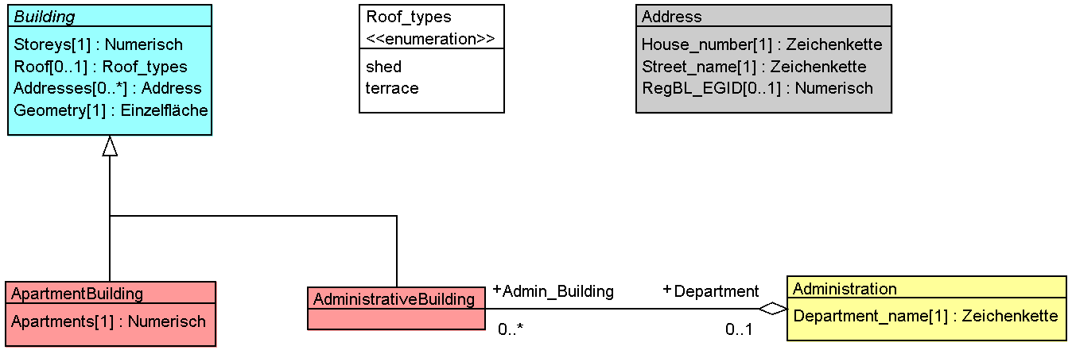
Beispiel #4 - O/R-Mapping
Notes:
TODO: Interlis-Modell und UML-Diagramm ausdrucken!
Das INTERLIS-Modell beschreibt Gebäude und ihre Eigenschaften (Ja, es sind Eigenschaften. Wenn man dieses Wort auf der konzeptionelle Stufe verwendet, macht man weniger ein Geheu im Kopf (finde ich)). Es gibt eine abstrakte Basisklasse “Building” mit verschiedenen Eigenschaften:
- Anzahl der Stockwerke
- Dachtyp: Als Enumeration definiert. Flachdach oder Pultdach
- Adressen: Als Struktur (STRUCTURE) definiert = zusammengesetzter Datentyp. Eine Adresse besteht aus einer Hausnummer (Numeric), einem Strassennamen (String) und einem EGID (Numeric). Man beachte hier auch die Kardinalität. Ein Gebäude kann keine, eine oder mehrere Adresse haben. Im INTERLIS-Modell wird das mit BAG OF definiert.
- Gebäudegeometrie. Als SURFACE definiert.
Aus der abstrakten Basisklassen werden zwei spezialisierte Klassen abgeleitet:
- Wohngebäude
- Verwaltungsgebäude
Das Wohngebäude hat als zusätzliche Eigenschaft (Attribut) die Anzahl der Wohnungen.
Beim Verwaltungsgebäude haben wir es noch extra “kompliziert” gemacht. Das Verwaltungsgebäude hat eine Beziehung (Aggregation) zu der Klasse “Administration” (Verwaltung(seinheit)). Jedes Verwaltungsgebäude kann also keine oder eine Verwaltungseinheit bewirten. (Eine Verwaltungseinheit kann verteilt auf verschiedene Gebäude sein. Oder in gar keinem.) (@Pi: Stimmt das? «Ja. Streng semantisch ist es vielleicht nicht super sinnvoll, aber modelltechnisch funktioniert es.»)
Das Modell ist also “stark” objekt-orientiert (Vererbung und Strukturen).
INTERLIS-Modell in Texteditor zeigen.

Slide 46
Beispiel #4
java -jar ili2pg.jar --schemaimport --dbhost localhost --dbport 5432 --dbdatabase rosebud2 --dbusr stefan --dbpwd ziegler12 --dbschema beispiel04 --nameByTopic --strokeArcs --createEnumTabs --modeldir . --models Buildings_V1
Notes:
Was machen wir jetzt? Genau, zuerst legen wir die leeren Tabellen in der Datenbank an und werden dann die angelegten Tabellen anschauen.
Weil das Modell noch in keinem Repository ist, geben wir den Pfad zum Modell an. Es müssen in diesem Pfad auch die importierten Modell (Units etc.) vorhanden sein.
Klären: ist das so? oder geht das auch anders?
«Das sollte eigentlich auch mit importierten Modellen gehen, die auf einer Modellablage publiziert sind. ili2pg hat ja einen Compiler eingebaut, und der kann damit umgehen.»

Slide 47
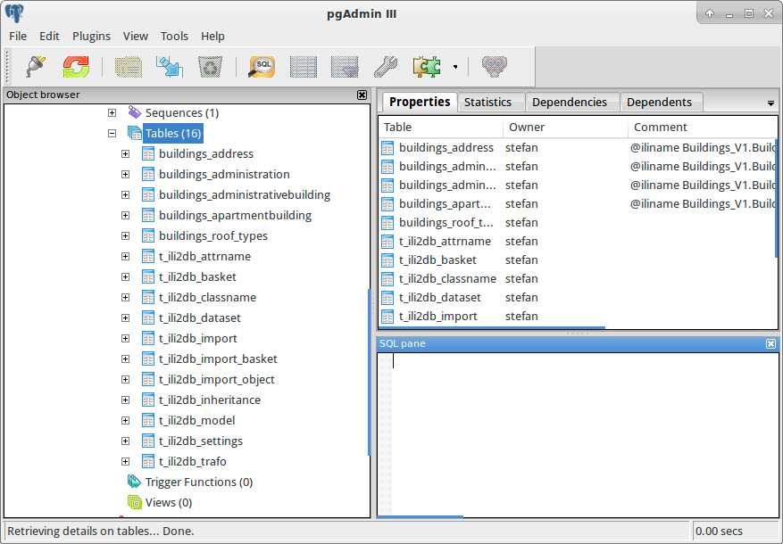
Beispiel #4
Notes:
Hat der Schemaimport funktioniert, sehen wir folgendes:
Es wurden für die konkreten / spezialiserten Klassen je eine Tabelle (Wohngebäude und Verwaltungsgebäude) angelegt. Sowie für “administration”/Verwaltungseinheit. Wegen --createEnumTabs gibts ebenfalls auch eine Tabelle mit den Aufzähltypen für die Dachformen.
Strukturen werden gleich wie Klassen behandelt, dh. jede Struktur bekommt eine Tabelle.

Slide 48
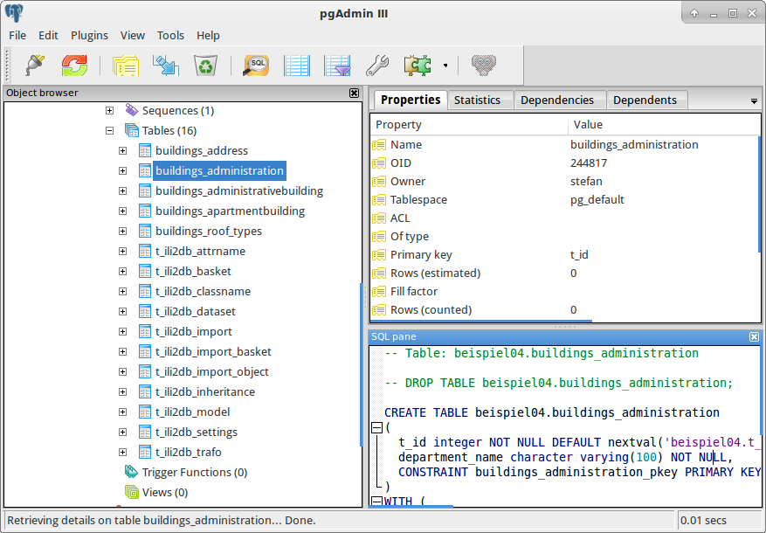
Beispiel #4
Notes:
Schauen wir uns zuerst die einfachste Klasse resp. Tabelle an: “administration” (die Verwaltungseinheiten, z.B. AGI, AfU etc.). Die wurde einfach 1:1 als Tabelle abgebildet. Dh. Es gibt einen Primary Key und das Attribut “department_name”.
Also nichts Spezielles.

Slide 49
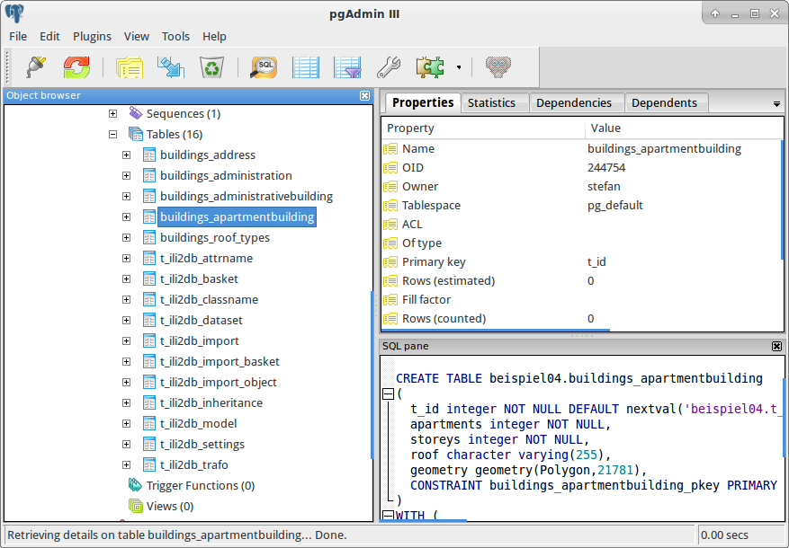
Beispiel #4
Notes:
Als nächstes schauen wir uns die beiden Klassen “administrativebuilding” und “apartmentbuilding” (Verwaltungs- und Wohngebäude). Beides sind spezialisierte Klassen, die von einer abstrakten Klassen leicht erweitert werden. Die Wohngebäude bekommen noch ein zusätzliches Attribut “apartments” (die Anzahl der Wohnungen). Die Verwaltungsgebäude bekommen zwar kein zusätzlichens Attribute aber sie bekommen eine Referenz zu den Verwaltungseinheiten.
Die Tabelle Wohngebäude hat also folgende Attribute:
t_id: Primary key
apartments: Das zusätzliche Attribut, die Anzahl Wohnungen
storeys: Anzahl Stockwerke
roof: Dachtyp. String, dh. es muss der korrekte Text der Enumeration reingeschrieben werden. Den Text erhalten wir entweder aus dem Modell oder aus der Tabelle, die beim Import mit der Option --createEnumTabs erzeugt wurde.
geometry: die Gebäudegeometrie. Ein Polygon in LV03.
Eigentlich alles da, oder? Halt. Die Adressen fehlen. Dazu später mehr.

Slide 50
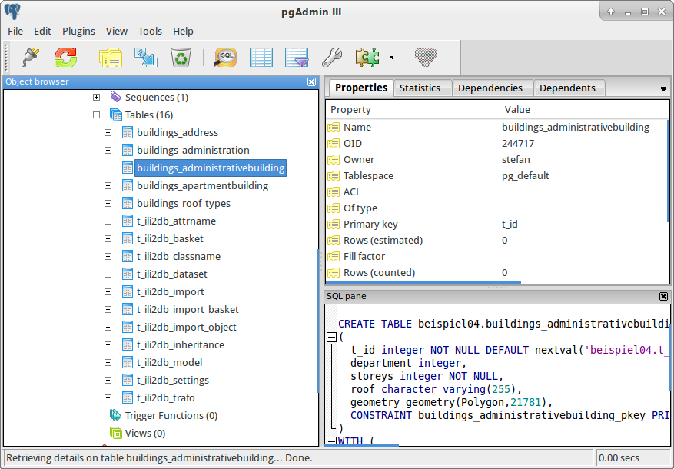
Beispiel #4
Notes:
Die zweite spezialisierte Klasse sind die Verwaltungsgebäude.
Auch da ist alles das was man erwartet, eben bis auf die Adressen. Zusätzlich gibts hier noch ein Attribut “department” das ein Integer verlangt. Es ist nichts anderes als der Fremdschlüssel auf die Tabelle “administration”, zu der die Klasse ja eine Beziehung (Aggregation) hat.
Bei n:m Beziehungen gäbe es eine Zwischentabelle. Das tritt - glaube ich - relativ häufig bei Modellen vor, wo Dokument auf Dokument verweisen. Eventuell ist es sogar im Öreb Rahmenmodell so gemacht.

Slide 51
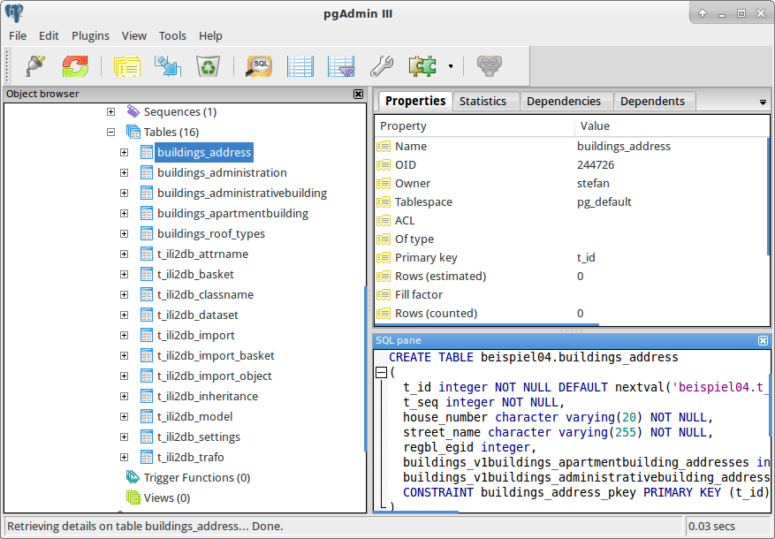
Beispiel #4
Notes:
Nun denn, fehlen tuen nur noch die Adressen.
t_id: Primary Key.
t_seq: Legt die Reihenfolge der Strukturelement fest. Das Attribut “Address” ist ja nicht bloss EIN (1) Strukturelement sondern eine BAG OF, dh. sowas wie eine Liste resp. wie ein Array. Falls es eine geordnete Liste ist (LIST OF), kann man hier die Reihenfolge definieren. In unserem Fall spielts keine Rolle (BAG OF = ungeordnete Liste) und man kann immer 0 reinschreiben (es muss halt was drin stehen).
house_number: die Hausnummer
street_name: Strassenname
regbl_egid: EGID
Spannend wirds dann wieder bei den Attributen “buildings_v1buildings_apartmentbuilding_addresses” und “buildings_v1buildings_administrativebuilding_addresses”. Hier wird Hier wird die Beziehung zu der Klasse resp. zur Tabelle hergestellt zu der das Strukturelement gehört. Eingetragen werden in den jeweiligen Spalten die Primary Keys der der Einträge aus der referenzierte Tabelle.
Jetzt sollte auch klar sein, warum man nicht einfach die Struktur flachwalzen kann. Wenn es kein Array (BAG OF / LIST OF) wäre, ginge das ja noch. Aber weil es ja Listen/Arrays sein können, muss zwingend ein andere Lösung gefunden werden.

Slide 52
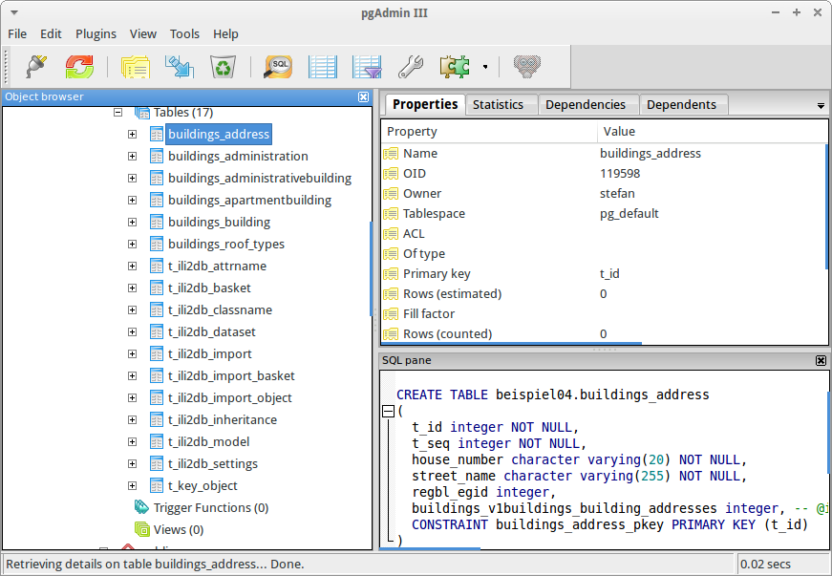
Beispiel #4
Notes:
Schauen wir uns jetzt den Umgang mit Strukturen an:
t_id: Primary Key.
t_seq: Legt die Reihenfolge der Strukturelement fest. Das Attribut “Address” ist ja nicht bloss EIN (1) Strukturelement sondern eine BAG OF, dh. sowas wie eine Liste resp. wie ein Array. Falls es eine geordnete Liste ist (LIST OF), kann man hier die Reihenfolge definieren. In unserem Fall spielts keine Rolle (BAG OF = ungeordnete Liste) und man kann immer 0 reinschreiben (es muss halt was drin stehen).
house_number: die Hausnummer
street_name: Strassenname
regbl_egid: EGID
Spannend wirds dann wieder beim Attribut “buildings_v1buildings_building_addresses”. Hier wird die Beziehung zu der Klasse resp. zur Tabelle hergestellt zu der das Strukturelement gehört. Würde die Struktur noch in anderen Tabellen gebraucht, würde es hier eine weitere Spalte mit dem Namen dieser Tabelle geben. Eingetragen werden in den jeweiligen Spalten die Primary Keys der der Einträge aus der referenzierte Tabelle.
Jetzt sollte auch klar sein, warum man nicht einfach die Struktur flachwalzen kann. Wenn es kein Array (BAG OF / LIST OF) wäre, ginge das ja noch. Aber weil es ja Listen/Arrays sein können, muss zwingend ein andere Lösung gefunden werden.
Vor der letzten Erweiterung von ili2pg war das ganze noch ein wenig komplizierter ge-O/R-mapped. Denn: grundsätzlich verfolgt ili2pg die New Class Strategie, dh. für jede Klasse - egal ob abstrakt oder konkret - gibt es eine Tabelle in der DB. Das hat zur Folge, dass sich ein INTERLIS-Objekt auf Records in mehreren Tabellen verteilt. Neu gibt es das sogenannte Smart-Mapping. Unter gewissen Umständen (nachzulesen in der Doku) wird es eben vieeeel einfacher.
Also und jetzt können wir beginne mit dem Abfüllen der Daten. Wann was abgefüllt wird hängt wahrscheinlich startk vom Modell ab. Grundsätzlich abhängig von ggf vorhandenen Constraints.

Slide 53
Beispiel #4
java -jar ili2pg.jar --export --dbhost localhost --dbport 5432 --dbdatabase rosebud2 --dbusr stefan --dbpwd ziegler12 --dbschema beispiel04 --nameByTopic --models Buildings_V1 buildings.gml
Notes:
Ok, jetzt können wir unser Werk exportieren.
Das Resultat ist eine INTERLIS/GML-Datei resp. INTERLIS/XTF-Datei. Mit xmllint können wir diese auch wieder lesbarer machen. Im Terminal zeigt ili2pg wieder die Export-Statistik an. Dient als erste Plausibilitätskontrolle.
(Exportbefehl hat keine ---modeldir mehr, dh. kann irgendwo ausgeführt werden.)
GML in Texteditor zeigen. Mehrfach-Adressen zeigen. Referenz auf Verwaltung zeigen.
Ganz einfach, oder? Jetzt fehlt nur noch der OpenSource INTERLIS-Checker...

Slide 54
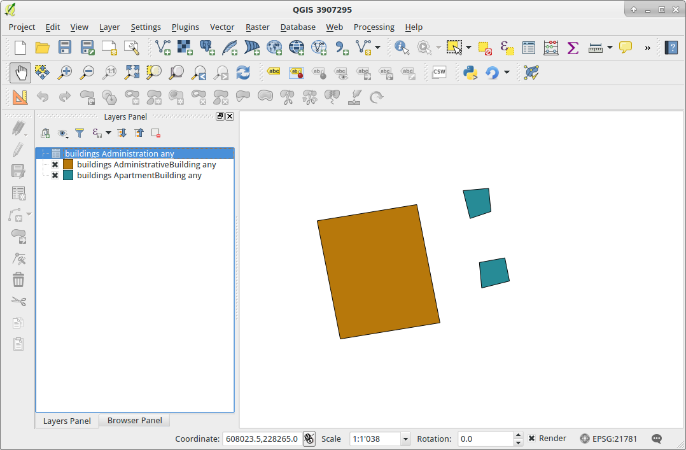
Beispiel #4
Notes:
Wie sieht jetzt die GML-Datei in QGIS. QGIS verwendet für Vektorformate ja ogr2ogr.
Grundsätzlich sieht das schon mal gar nicht soooo schlecht aus. Die vielen “Abers” kommen noch. Die Geometrien sind da.

Slide 55
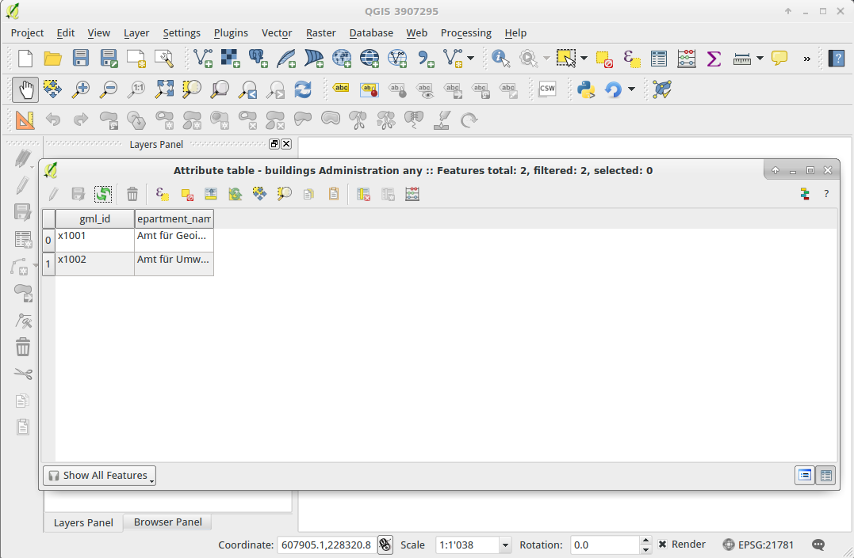
Beispiel #4
Notes:
Die Verwaltungseinheiten sind auch da.

Slide 56
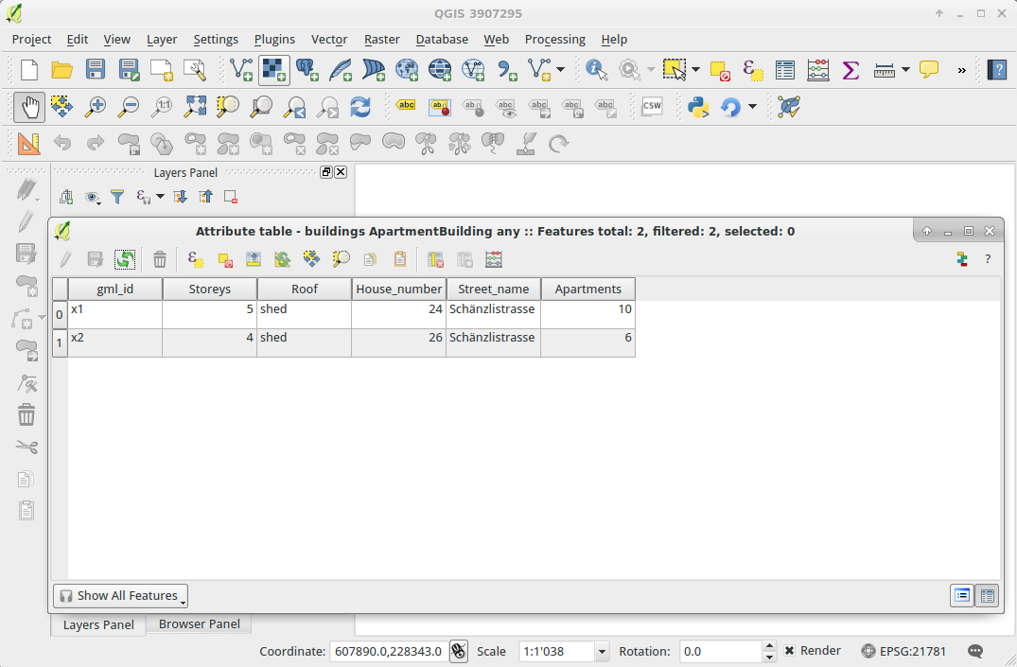
Beispiel #4
Notes:
Nun die Wohngebäude:
Wir erinnern uns. Die haben keinen optionalen EGID. Leider gibt es aber jetzt keine Spalte mit leeren EGIDS.

Slide 57
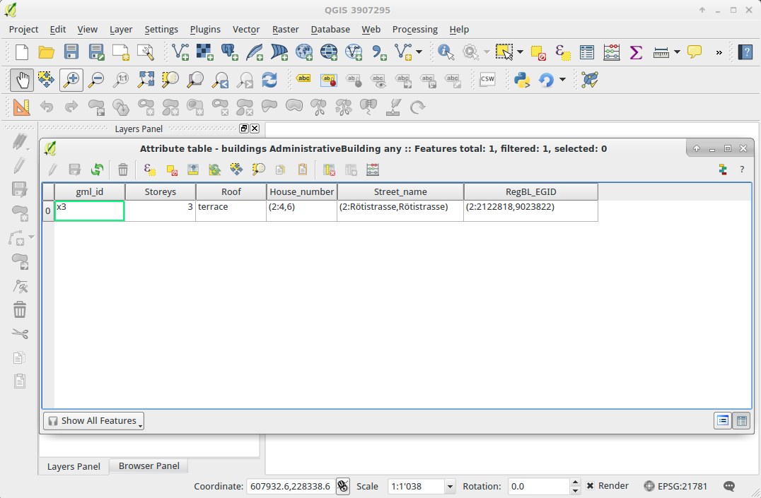
Beispiel #4
Notes:
Zu guter letzt die Verwaltungsgebäude. Da ist es ja besonders interessant. Da gibts dieses BAG OF (Array) Strukturelement. Wie das umgesetzt ist?
Die werden wirklich als Arrays abgebildet. Man kann die auch bearbeiten (falls sie in die DB mit ogr2ogr geladen werden).
Aber: wo ist die Referenz zu den Verwaltungseinheiten?
Disclaimer: Bin kein GML-OGR Spezialist. Die Referenzen sollten glaubs gehe mit einer Option: GML_SKIP_RESOLVE_ELEMS
(Aufzähltypen etc. fehlen).

Slide 58
Tipps
Probieren geht über Studieren.
Dokumentationen lesen:
http://www.gl.ch/documents/Whitepaper_UmsetzungMGDM.pdf
http://www.eisenhutinformatik.ch/interlis/ili2pg/ili2pg-2.5.1.zip -> docs/ili2pg.docx
http://www.geo.admin.ch/internet/geoportal/de/home/topics/geobasedata/models.parsys.75473.downloadList.39613.DownloadFile.tmp/umsetzunggeodatenmodellev10.pdf
ili2pg als Programmbibliothek:
http://sogeo.ch/blog/2015/06/09/interlis-leicht-gemacht-p2/
http://sogeo.ch/blog/2015/08/09/interlis-leicht-gemacht-number-3/
http://sogeo.ch/blog/2015/08/30/interlis-leicht-gemacht-number-4
Unterlagen zum Workshop: https://bitbucket.org/edigonzales/ili2pg_workshop
Notes:
Probieren: Probiert spezielle Sachverhalten von INTERLIS an einfachen konstruierten INTERLIS-Modellen selber aus. Schaut wie der Sachverhalt in der DB abgebildet wird.
Dokumentionen lesen:
- Whitepaper von Peter Staub. Ausführlich erklärt.
- ili2pg Dokumentation.
- Best practice: Nicht direkt alles nutzbar für/mit ili2pg aber dient der Sensibilisierung
ili2pg als Programmbibliothek: ili2pg muss nicht als Kommandozeilenprogramm verwendet werden. Es kann auch als Java-Klasse in Java-Programmen eingebunden werden. War zwar nicht unbedingt für das angedacht zu Beginn, funktioniert aber. Muss halt ein paar Trick kennen. Was mir z.B. noch fehlt ist, dass man eine Transaktion resp. Connection übergeben kann. So kann vor- oder nachgelagert etwas in der DB in der gleichen Transaktion gemacht werden.

Slide 59
Einsatz
Kanton Solothurn:
AVGBS (Integration EGRID in die amtliche Vermessung)
LowDistortionAreas_LV95 (Spannungsarme Gebiete)
AMO_Grafik_LV95_PNF (Stand der Periodischen Nachführung)
MGDM ID 166.1 (Gefahrenkartierung)
DM01AVSO24 (Amtliche Vermessung)
Zukunft: Kategorie II-, III-Modelle konsequent
Kanton Glarus
AV/MOpublic
MGDM ID 183.1
kantonale Anwendung Energieförderung inkl. PHP-Anwendung zur externen Datenerfassung
Zukunft: Kategorie II-, III-Modelle konsequent
Notes:
LowDistortion und AMO-Grafik geht soweit, dass ich mit --schemaimport die leeren Tabellen anlege und direkt in dieser Struktur in QGIS die Daten erfasse/nachführe und anschliessend exportiere.

Slide 60
ili2pg - nicht gezeigt #2
--update | Aktualisiert die Daten in der DB anhand einer Transferdatei. Stabile OID notwendig.
--noSmartMapping --smartInheritance --coalesceCatalogueRef --coalesceMultiSurface --expandMultilingual | Alle strukturellen Abbildungsoptimierungen werden ausgeschaltet: keine smarte Vererbung kein einfacher Umgang mit CatalogueRef, MultiSurface und Multilingual
ili2gpkg | ili2pg für Geopackage.
Notes:
Seit Ende Jahr resp. Anfang dieses Jahres neu. Wahrscheinlich noch der eine oder andere Bug drin….
--noSmartMapping. Grundsätzlich folgt ili2pg der New Class Strategie. Für jede Klasse und für jede Struktur eine Tabelle in der DB. Die letzte Entwicklungen, die gemacht wurden, ermöglichen es einen smarteren Umgang mit gewissen Problemstellungen. Je nach Modellierung (siehe *.docx) wird die Vererbung stark vereinfacht. Gleiches gilt für den Umgang mit den Objektkatalogen und MultiSurface (was ja eigentlich eine Struktur ist). MultiSurfaces wurden früher normalisiert in der DB abgebildet. Also als einzelne Polygone. Neu werden sie als typische Multipolygon in der Tabelle mitabgebildet.
Insbesondere ili2geopackage wird sehr interessant werden. Es ermöglicht ArcSDE-Kantonen eine einfache Verwendung von “ili2db”: Die Kantone legen mit ili2geopackage ein Geopackage an mit leeren Tabellen in der ILI-Modellstruktur (wie wir das jetzt in den Beispielen mit Postgis gemacht haben). Anschliessend machen sie den Datenumbau aus ArcSDE mit FME und schreiben das Resultat in das Geopackage. Anschliessend exportieren sie die Daten mit ili2geopackage in eine INTERLIS/GML/XTF-Datei.
Oder auch für andere Zwecke: Wenn man z.B. nicht viel temporären Müll in der Postgis-DB haben möchte. So kann man mit ogr2ogr aus der DB mit SQL in ein mit ili2pg vorbereitetes Geopackage schreiben (Datenumbau) und dann mit ili2geopackage den Formatumbau machen. Das Geopackage kann anschliessend in den Müll wandern.

Slide 61
Bonus

Slide 62
Beispiel #5
ili2gpkg
--schema-import
Produktion
GPGK
XTF / GML / ITF
ogr2ogr -sql ...
ili2gpgk --export
PostgreSQL/PostGIS
Datenumbau
GPGK
Formatumbau
INTERLIS-Transferdatei
Notes:
Wie vorhin erwähnt, ist mit ili2gpkg ein Anwenungsfalls folgender: ich halte meine Daten scharf in der Produktiv-DB. Um diese nicht mit temporären Tabellen vollzumüllen, dann ich das genau gleiche Spiel wie bei den vorangegangenen Beispielen mit Geopackage mache. Ich lege also eine leere GPKG-DB an und schreibe die Daten aus der Produktiv-DB in diese Sqlite-DB. Das mache ich nicht mit FME sondern mit ogr2ogr und SQL-Befehlen. Der Vorteil?
SQL, SQL, SQL. Ich muss “nur” SQL kennen
Nachhaltigkeit: gleicher Befehl ob in PostgreSQL/PostGIS oder mit ogr2ogr und GPKG
weniger Abhängigkeiten (für Automatisierungen, braucht ich notfalls einen FME-Server oder sonstiges Gefrickel).
-sql Option ist super interessant. Es kann für beliebige ogr-Formate SQL verwendet werden. Neu ab Version 2.1 kann die SQL-Query sogar in einer Datei stehen.

Slide 63
Beispiel #5
java -jar ili2gpkg.jar --schemaimport --nameByTopic --modeldir http://models.geo.admin.ch --models MOpublic03_ili2_v13 --dbfile mopublic.gpkg
Notes:
Syntax ist gleich / ähnlich. Anstelle der vielen DB-Parameter reicht hier einfach der --dbfile Parameter, der angiet wie das GeoPackage File heissen soll.

Slide 64
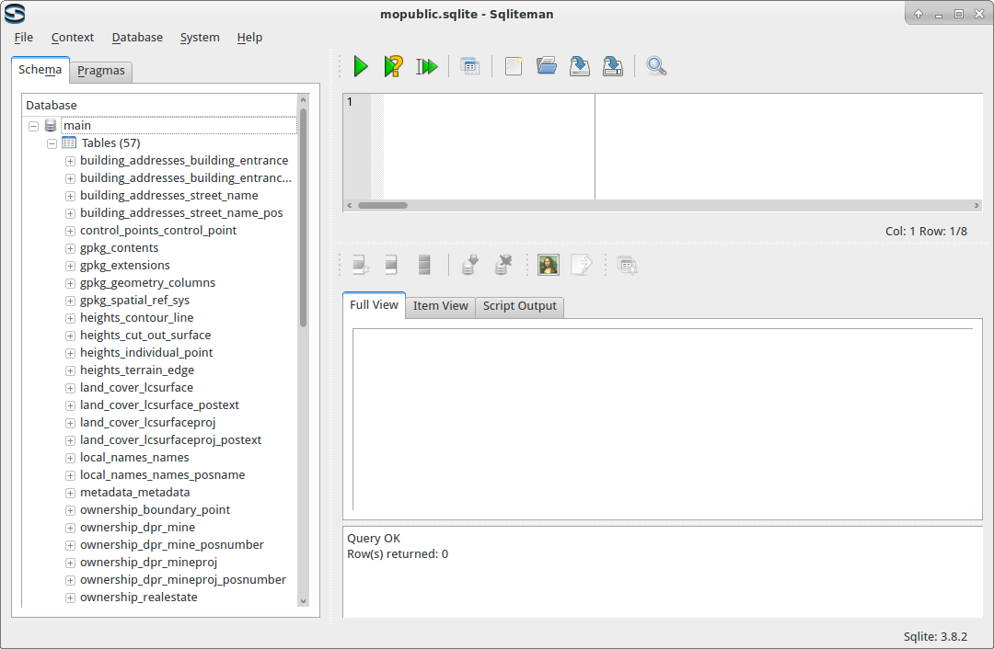
Beispiel #5
Notes:
In einem beliebigen SQLite Klienten können wir den Schema-Import anschauen.
Sieht super ähnlich aus wie mit PostGIS.

Slide 65
Beispiel #5
ogr2ogr -f GPKG mopublic.gpkg PG:"dbname='rosebud2' host='localhost' port='5432' user='stefan' password='ziegler12'" -append -sql @bsp05_mopublic_control_points_gpkg.sql -nln control_points_control_point
Notes:
Datenumbau:
Analog wie Beispiel 3: Fixpunkte vom DM01 ins MOpublic umwandeln. SQL bleibt genau gleich. Einzig dieses INSERT INTO fällt weg (mir nicht ganz wie die Logik hier ist).
Hier müsste jetzt falsch alles rot hervorgehoben sein.
SQL-Datei zeigen.
Wichtig ist der Befehl -append: der besagt, dass die Daten in eine bestehende Tabelle angehängt wird und -nln, da sagen wir wie die Tabelle heisst.
OFFENE FRAGEN (ogr2ogr):
Warum geht INSERT INTO nicht?
Ist es Zufall mit “Geometry”? Was passiert wenn INTERLIS-Geometrie-Attribut anders heisst?

Slide 66
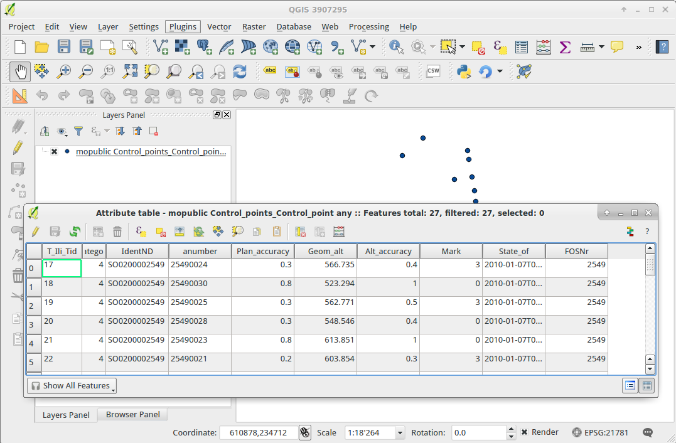
Beispiel #5
Notes:
In QGIS sieht das schon ganz passabel aus.
Einzig, was wohl noch zu diskutieren wäre ist der EXTENT des Layers. Dieser wird im Geopackge in einer Meta-Tabelle verwaltet. Der wird standardmässig von ili2gpkg mit dem EXTENT / DOMAIN aus dem (konzeptionellen) INTERLIS-Modell abgefüllt. Kann man drüber diskutieren…
Vielleicht beim leeren i.O. Dann müsste aber Applikation beim Abfüllen das korrigieren.

Slide 67
Beispiel #5
java -jar ili2gpkg.jar --export --nameByTopic --modeldir http://models.geo.admin.ch --models MOpublic03_ili2_v13 --dbfile mopublic.gpkg mopublic_gpkg.xtf
Notes:
CRASSSSSHHHH
Und das geht jetzt nicht nur mit PostGIS sondern mit jedem ogr-Input-Format!
Idee: Vorgängig Shapefiles in GPKG, dann datenumbau von zu GPKG, dann export

Slide 68
Beispiel #6
ili2gpkg
--schema-import
GPGK
XTF / GML / ITF
Produktion
ogr2ogr -sql ...
ili2gpgk --export
OGR VRT
Good old Shapefiles
Datenumbau
GPGK
Formatumbau
INTERLIS-Transferdatei
Notes:
Die SQL-Query in der Datei, die wir mit dem Parameter -sql angeben wird nicht ogr2ogr ausgeführt, sondern in Verbindung mit Datenbanken direkt auf der Datenbank (was ja eigentlich auch noch sinnvoll ist). Ich kann den Parameter -sql aber für x-beliebige Datenformate (die ogr2ogr kennt). In diesem Fall wird das SQL in ogr2ogr ausgeführt (resp. glaubs versteckt in spatialite/sqlite).
Mit dem im Hinterkopf können wir was ganz Absurdes machen (oder doch nicht). Falls die Produktion der Daten mit Shapefiles gemacht wird, verwenden wir das OGR Virtuelle Format, ogr sql und ili2gpkg um modellkonformes INTERLIS herzustellen.
ogr vrt ist eigentlich das gleiche wie bei den Rasterdaten. Dort könnten man es vielleicht auch als Rasterkatalog beziffern. Ansprechen muss ich nur ein File, aber in diesem File sind eigentlich ganz viele vesteckt. Genau gleich funktioniert das für Vektordaten.
Wenn ich diese VRT habe (Beispiel später), kann ich genau gleich wie beim Beispiel von vorhin vorgehen.

Slide 69
Beispiel #6
<OGRVRTDataSource>
<OGRVRTLayer name="fixpunktekategorie3_lfp3">
<SrcDataSource>fixpunktekategorie3_lfp3.shp</SrcDataSource>
</OGRVRTLayer>
<OGRVRTLayer name="fixpunktekategorie3_lfp3nachfuehrung">
<SrcDataSource>fixpunktekategorie3_lfp3nachfuehrung.shp</SrcDataSource>
</OGRVRTLayer>
<OGRVRTLayer name="fixpunktekategorie2_lfp2">
<SrcDataSource>fixpunktekategorie2_lfp2.shp</SrcDataSource>
</OGRVRTLayer>
<OGRVRTLayer name="fixpunktekategorie2_lfp3nachfuehrung">
<SrcDataSource>fixpunktekategorie2_lfp2nachfuehrung.shp</SrcDataSource>
</OGRVRTLayer>
</OGRVRTDataSource>
Notes:
Die VRT-Datei ist eine XML-Datei. Hier habe ich sie minimalst gehalten. Im Beispiel selbst gibts noch kleine wenig mehr: relativeToVRT und Namen der Geometrie.
Zeigen in Editor

Slide 70
Beispiel #6
java -jar ili2gpkg.jar --schemaimport --nameByTopic --modeldir http://models.geo.admin.ch --models MOpublic03_ili2_v13 --dbfile mopublic_shp.gpkg
Notes:
Leeres Geopackage anlegen. Gleich wie vorhin. Ich nenns noch _shp.gpkg

Slide 71
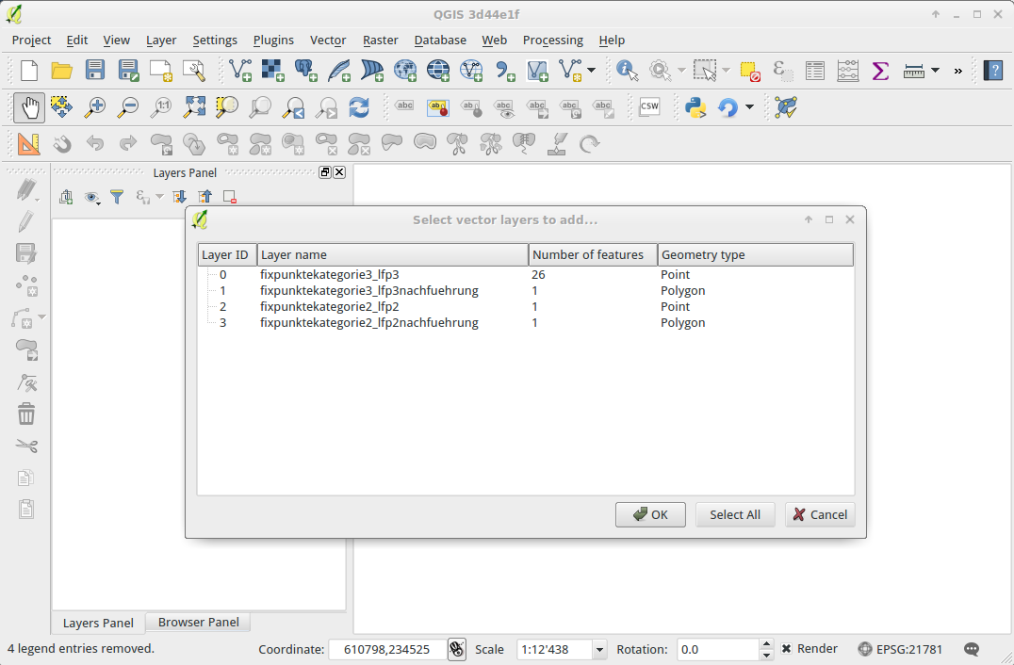
Beispiel #6
Notes:
In QGIS sieht das VRT jetzt wie folgt aus: es erscheint - wie bei GPKG oder Spatialite (oder gezippten Shapefiles) - ein Auswahlfenster mit den im VRT referenzierten Layer.
Ich kann also jetzt verschiedene Layer über den gleichen Filenamen ansprechen.
Die SQL-Query für ogr sähe eigentlich genau gleich. Aufgrund einer zu alten Version von SQLite kann ich dies coolen CTE nicht verwenden.
SQL-Query zeigen.
ACHTUNG: kein casting von “stand am”. Gibt das Probleme?
Was ist das mit diesem t_ili_tid???

Slide 72
Beispiel #6
ogr2ogr -f GPKG -dialect SQLITE -sql @bsp06_mopublic_control_points_gpkg.sql -append -nln control_points_control_point mopublic_shp.gpkg bsp06_dm01_fixpunkte.vrt
Notes:
Datenumbau:
Ähnlicher Befehl wie vorhin. Hier muss noch ein SQL-Dialekt mitangegeben werden. Grund: ogr hatte ganz zu Beginn einen eigene SQL-Syntax. Der Umfang war aber seeeehr beschränkt. Jetzt wird für dieses generische, für jedes Format mögliche SQL-Geschichte SQlite als Backend verwendet (der Anwender merkt aber nichts). Darum muss ich jetzt ogr sagen, dass er den SQlite Dialekt verwenden soll.
Das Resultat ist wie beim Beispiel vorher.

Slide 73
Beispiel #6
java -jar ili2gpkg.jar --export --nameByTopic --modeldir http://models.geo.admin.ch --models MOpublic03_ili2_v13 --dbfile mopublic_shp.gpkg mopublic_shp_gpkg.xtf
Notes:
TESTEN!
Also: jetzt haben wir aus Shapefiles ohne grossen Aufwand und mit SQL und ogr-Bordmitteln sauberes, modellkonformes INTERLIS gemacht.

Slide 74
Bleeding edge
git clone https://github.com/claeis/ili2db/
Build Prozess mit Apache Ant:
ant -f build-ili2pg.xml
build/ili2pg.jar
libs/ili2c.jar und libs/postgresql-9.1-901.jdbc4
-> Alle drei Jars zusammen in einen Ordner kopieren
java -jar ili2pg.jar --help

